Slide 1




Поглед върху безопасността в хирургията.
В съдовата хирургия проблемите са двойни
Бурян Киров, Богомила Чешмеджиева, Яни Захариев, Борис Сакакушев¹
Клиника по Съдова хирургия и ангиология, Клиника по обща хирургия¹
УМБАЛ Свети Георги, Пловдив
Катедра по Сърдечно съдова хирургия, Медицински Университет – Пловдив, България
2021
A look at safety in the surgery. In the vascular surgery, problems are double
Buryan Kirov, Bogomila Tcheshmedzhieva, Yani Zahariev, Boris Sakaushev¹
Clinic of Vascular Surgery and Angiology, General Surgery Clinic¹
St. George University Hospital, Plovdiv
Department of Cardiovascular Surgery, Department of surgery¹, Medical University – Plovdiv, Bulgaria

Slide 2
Що е безопасност?
Безопасност е състоянието на защитеност на жизненоважните интереси на личност, организация, предприятие, общество от потенциално или реално съществуващи заплахи.
Обикновено осигуряването на безопасността се изразява в спазване на съвкупност от правила за предовтратяване на аварии и спасяване на живота на хората.
Предупредителните знаци, създаването на стандарти и процедури, предлагането на застраховки и гаранции значително повишават безопасността.

Slide 3
Що е безопасност в хирургията?
«..в хирургията, вие не може да имате хора, които са по-специализирани и не бихте могли да да има хора, които са по-добре обучени. И все пак виждаме примери на смърт и инвалидност, които може да бъдат избегнати.»,
Gawande A. Atul Gawande: How do we heal medicine? 2012. [Cited 1 May 2012.] Available from URL:http://www.ted.com/talks/lang/en/atul_gawande_how_do_we_heal_medicine.html
По-безопасната хирургия може да се определи като намаляване на предотвратимата вреда и нежелани инциденти към хирургически пациент

Slide 4
Най важни термини в оценка на безопасността
Дефиниция на риска | Приет термин | Описание
Безопасност на пациента | patient safety | Текуща идентификация, анализ и управление на рисковете и инцидентите с цел по-сигурни грижи и минимизиране на вредата за пациентите. Безопасността произтича от взаимодействието на компонентите на системата.
Нежелано събитие | adverse event | Нежелан или неочакван инцидент по време на полагането на здравни грижи, поради извършването или липсата им от страна на осигуряващите ги и/или на здравнaта система. предотвратими и предотвратими
Реално събитие | actual event | Нежелано събитие, което причинява вреда.
Случай близо до грешка | near miss | Нежелано събитие, което би могло да причини вреда, но което няма нежелани последици,поради например навременното и подходящо идентифициране и коригиране на потенциалните последици за пациента.
Усложнение | complication | Неочаквано или нежелано събитие, което се появява като последствие от извършена интервенция при вече съществуващо заболяване. При тези обстоятелства, то може и да не е предотвратимо.

Slide 5
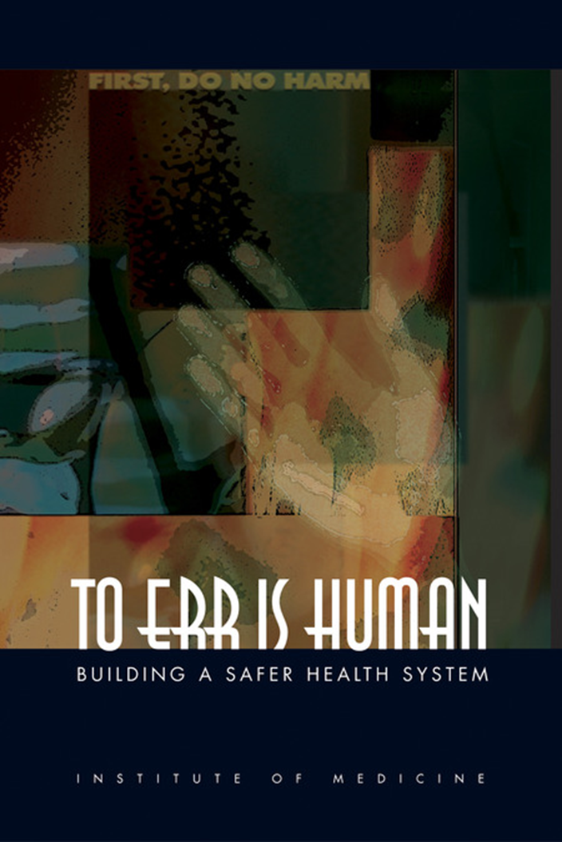
Размаха на проблема…1
Докладът “To Err is Human” (1999) на Institute of Medicine на САЩ е първият, който разкрива неизвестни факти за грешките и нежеланите събития, но и повдига въпроса за конструктивен, образователен и мобилизиращ подход.
Дава оценка за поне 98 000 летални усложнения годишно в САЩ!!!
Безопасността на пациента се оказва голям, често и скрит проблем в системите на здравеопазване по цял свят.
След този доклад проблемът за безопасността на пациента и търсенето на методи за овладяване на медицинските грешки стават приорит в редица държави и даже приоритет на Свтовната Здравна Организация ( 2007-9)

Slide 6
Размаха на проблема…2
Проучвания в държави от ЕС не сочат по-различна статитика. Според техническият доклад „Подобряване на безопасността на пациентите в ЕС“, изготвен за Европейската комисия и публикуван през 2008 г., в държавите-членки между 8% и 12% от приетите в болница пациенти стават обект на нежелани събития в процеса на получаване на здравни грижи.

Slide 7
Размаха на проблема…3
Проучване на канадските нежелани събития (Baker et al. 2004)
Повече от 50% от нежеланите събития са свързани с операция.
В здравната система на Канада се съобщава, че искове, които се случват през последните 7-8 години са както следва:
Хирургическите искове са за $27 милиона, 40% може да са били предотвратени чрез ползване на чек лист или приблизително $10 милиона.
Видове искове:
210 - задържано чуждо тяло;
94 - грешна част на тялото;
9 - грешен пациент

Slide 8
Проблем 1: Непризнати като проблем на общественото здраве, най рискови дейности в здравеопазването
всяка година се извършват 234 милиона операции Source: Weiser, Lancet 2008.

Slide 9
Проблем 2: Непризнат като проблем на общественото здраве (прод.)
Известни хирургични усложнения от 3-16%
Известни нива на смъртност от 0,4-0,8%
Най-малко 7 милиона инвалидизации усложнения , включително 1 милион смъртни случаи — всяка година в света
WHO Guidelines for Safe Surgery 2009, Safe Surgery Saves Lives

Slide 10
СВЕТОВНА ЗДРАВНА ОРГАНИЗАЦИЯ - 10 ЦЕЛИ ЗА БЕЗОПАСНОСТ в хирургията
Екипът ще оперира правилния пациент на правилното място.
Екипът ще използва методи за анестезия, за които е известно че няма да навредят на пациента докато го предпазват от болка.
Екипът ще осъзнае важността и ще се подготви за животозастрашаваща щета дихателните пътища или на дихателната функция.
Екипът ще осъзнае важността и ефективно ще се подготви за риск от голяма загуба на кръв.
Екипът ще избегне предизвикването на алергичена или странична реакция с изполването на средства за които е известно, че пациентът е изложен на значителен риск.
Екипът ще използва последователно методи, за които е известно, че намаляват риска отИнфекция.
Екипът ще предотвратява случайното задържане на инструменти или и превърочни материали в хирургични рани.
Екипът ще осигури и точно идентифициране на всички хирургически проби.
Екипът ще комуникира ефективно и ще обменя критична информация за безопасното провеждане на операцията.
Болниците и здравните системи ще установят рутинно наблюдение на хирургически капацитет, обем и резултати.
WHO Guidelines for Safe Surgery 2009, Safe Surgery Saves Lives, p.10

Slide 11
Генерален извод и генерална цел според СЗО
В момента болниците правят ПОВЕЧЕТО от правилните неща, на ПОВЕЧЕТО пациенти, в ПОВЕЧЕТО от времето.
Контролен списък ще ни помага да направим правилните неща, на ВСИЧКИ пациенти, през ЦЯЛОТО време

Slide 12
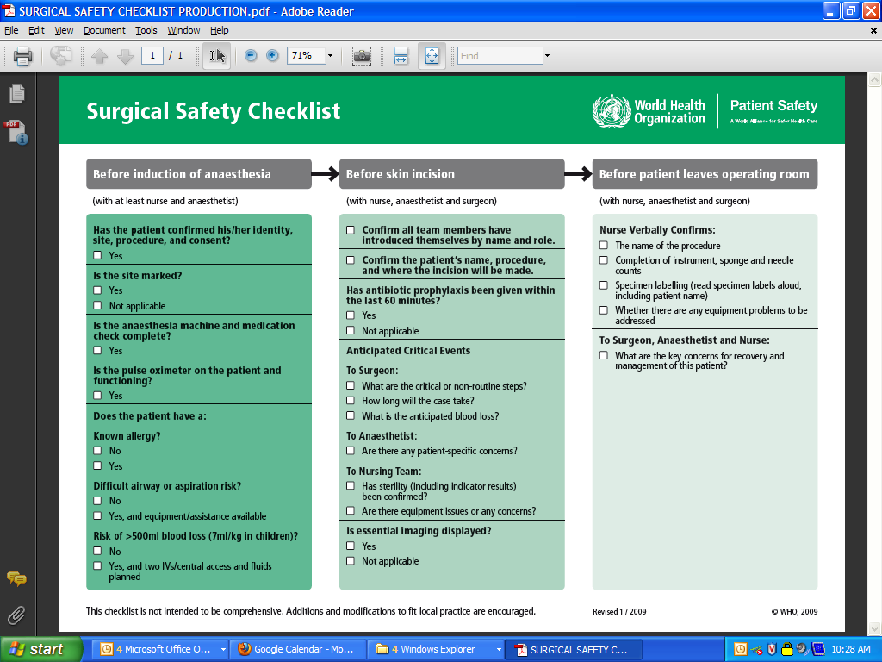
Кое средство може да отговори на тези изисквания за сигурност

Slide 13
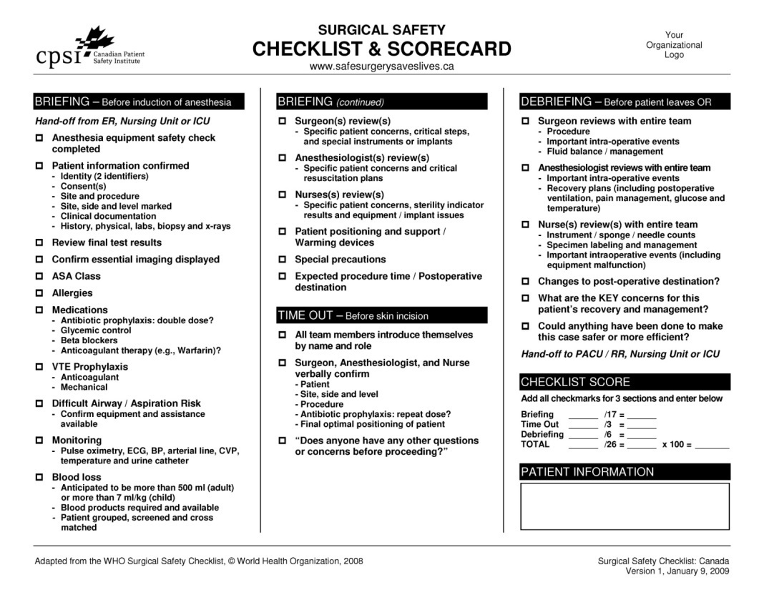
The Canadian Surgical Safety Checklist
Adapted from WHO
  By Canadian experts
    Including aviation and
    human factors professionals
Includes elements of other patient safety initiatives
  Safer healthcare now!
    VTE and surgical site infection
    Time-out
Hospitals are encouraged to further adapt it to fit their current procedures
A suggested starting point
for patients safety
Notes:
On the Safe Surgery Community of Practice (link from www.safesurgerysaveslives.ca) there are a few versions of the checklist used in Canada by different hospitals.
More about the checklist, how to adapt it and resources on www.safesurgerysaveslives.ca

Slide 14
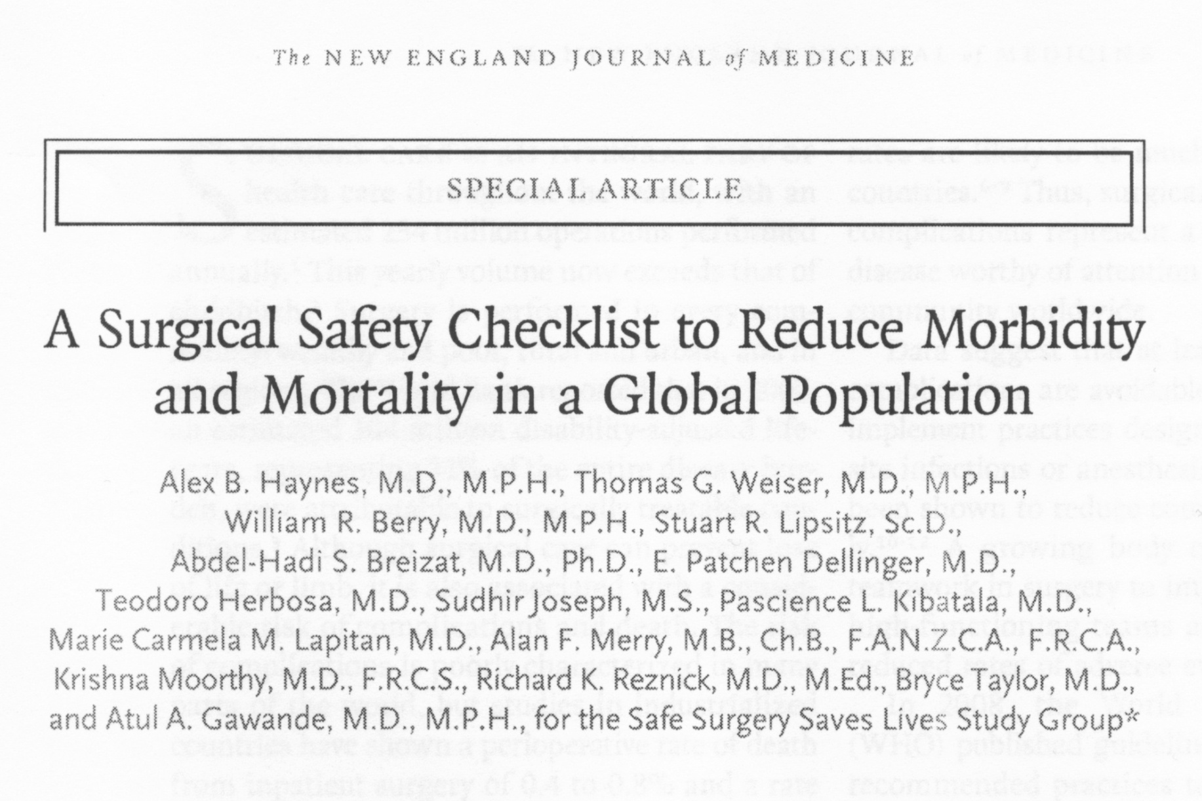
Първи данни от Януари 2009
Notes:
Link to the full article: www.safesurgerysaveslives.ca

Slide 15
Първи 8 прилагания в широк диапазон от болници
PAHO I
EURO
EMRO
London, UK
Amman, Jordan
Toronto, Canada
WPRO I
Manila, Philippines
PAHO II
Seattle, USA
WPRO II
Auckland, NZ
AFRO
Ifakara, Tanzania
SEARO
New Delhi, India

Slide 16
Първи резултати от тези приложения
~ 8000 operations
Morbidity
Mortality
11% 7%* (p<.001)
1.5% 0.8%* (p<.003)
(actual 4% reduction)
(actual 0.7% reduction)
3.2%*
HIC
(P<.001)
4.9%*
LIC
P<.001
0.3%
HIC
ns
1.1%*
LIC
P<.006
HIC = High Income Countries; LIC = Low Income Countries

Slide 17
Основни типове чек лист, приети в практиката към 2012 г

Slide 18
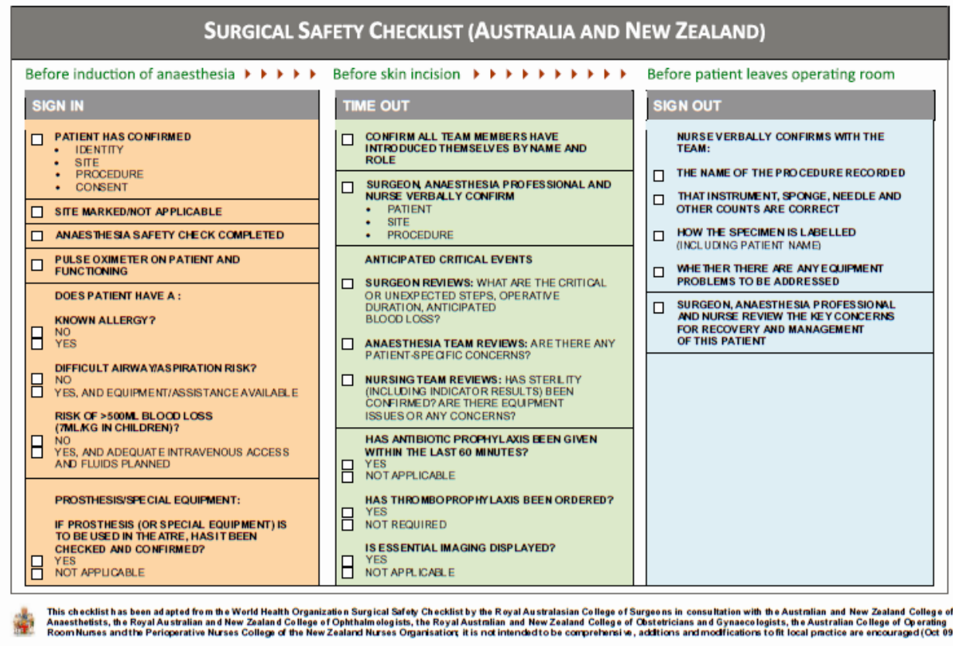
Чек лист приет от Австралия,2014

Slide 19
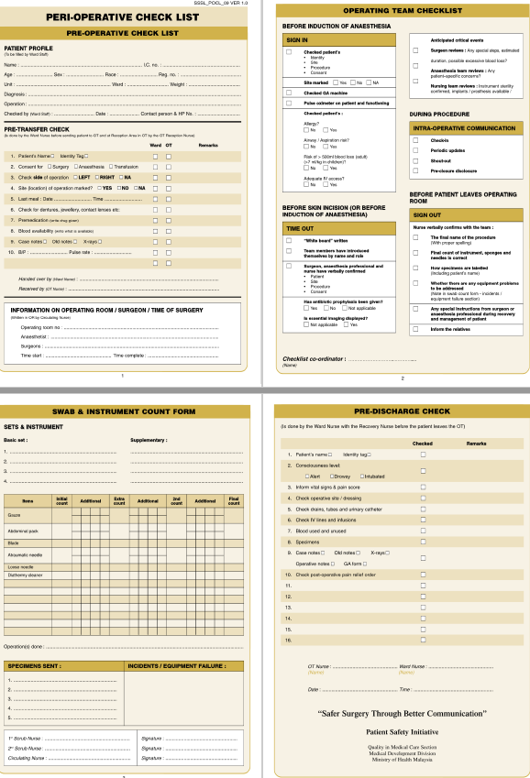
Чек лист от Малайзия, след 2014 г

Slide 20
Чек лист на български език, European Society of Thoracic Surgeons

Slide 21
Обзор на 33 проучвания от прилагане на чек лист до 2014 г,
Treadwell JR, Lucas S, Tsou AY, Surgical checklists: a systematic review of impacts and implementation, BMJ Quality & Safety 2014;23:299-318.

Slide 22
Основни изводи на обзора
Чек лист за безопасност в хирургията, като WHO Surgical Safety Checklist или Surgical Patient Safety System(SURPASS) предлагат обещаваща възможност за намаляване на заболеваемостта и смъртността на пациентите при хирургични операции.
Чек лист за безопасност в хирургията, WHO, е приспособен за изпълнение в широк кръг институции включително всички хирургични специалности, обществени и академични болници, както и сред индустриализирани и развиващите се страни.
Чек лист за безопасност в хирургията, е свързан с повишено откриване на потенциални опасности за безопасността,усложнения и подобрена комуникация ссред персонала в операционната зала. Други фактори не свързани с чек лист като различни подобрения в организацията, могат също да обяснят тези положителния ефект.
Ключови компоненти на успешното прилагане на чек лист предполага включването на подкрепа от институционалните ръководители на персонала за обучение, използвайки чек листа за осигуряване на обратната връзка от персонала и дублиране на вече рутинно събираната информация.

Slide 23
Структура на терапевтичните методи в съвременната съдова хирургия и възникващите от това различни проблеми на безопасността
Съдова хирургия
Отворена хирургия
Ендоваскуларна хирургия
Хибридна хирургия
Други съвременни методи,
Endovenous Laser Ablation (EVLA), Ultrasound Guided Sclerotherapy (UGS), Ambulatory Phlebectomy (AP)
Рискове общи за всички хирургични дейности
Радиационна безопасност
Нови заплахи, лазер, топлина и др.

Slide 24
Радиационна безопасност – общи принципи и дуализъм
Рискове свързани с радиацията и в медицината
Рискове свързани с лечебния процес изобщо
ALARA = As Low As Reasonably Achievable
Основен принцип на радиационната защита:
нивата на облъчване трябва да се поддържат толкова ниски, колкото е разумно постижимо, като се вземат предвид медицинските, икономическите и социалните фактори.
Публикация 26 на ICRP (1977)
Прилагането на диагностични и терапевтични методи свързани с радиация в медицината са свързани с рискове подобни на тези в хирургията изобщо

Slide 25
Контролен списък за радиационна безопасност
● Получаване на анамнеза за пациента за предишната радиационна експозиция
● Осигурете на операторите и персонала да носят добре монтирани оловни престилки, щитове на щитовидната жлеза, както и защитно оловно износване на очите
● Позиция висящи щитове маса и режийни оловни щитове преди процедура
● Използвайте ултразвуково изобразяване, когато е възможно
● Позиционирайте интензиватора на изображението толкова близо до пациента, колкото е практически възможно
● За c-arm тип флуороскопия единици, максимално разстояние от източника на радиация
● Използвайте пестеливо педала на експозиция
● Използвайте импулсна, а не непрекъсната флуороскопия, когато е възможно, и с възможно най-нисък пулс
● Прегледайте и запазете анатомията с последно задържане на изображението, а не с жива флуороскопия, когато е възможно
● Положение и сблъсък с изключена флуороскопия, потупване върху педала, за да проверите позицията
● Колите плътно; изключват очите, щитовидната жлеза, гърдата и гонадите, когато е възможно
●Сведете до минимум използването на електронно увеличение; използвате цифрово мащабиране, когато е възможно
● Коригирайте параметрите на придобиване, за да постигнете най-ниска доза, необходима за осъществяване на процедура: използвайте възможно най-нисък дозови протокол за пациентаразмер, по-ниска кадрова честота, минимизиране на увеличението, намаляване на дължината на бягане
● Оператор и персонал ръце извън греда
● Използвайте захранващ инжектор или екстензивен тръб, ако ръчното инжектиране
● Преместете персонала далеч от масата или зад защитните щитове по време на придобивания
● Свеждане до минимум на припокриването на полета при следващите придобивания
● Планирайте и съобщавайте предварително броя и графика на придобивания, контрастни параметри, позициониране на пациентите и спиране надишане с екип по радиология и седация, за да сведете до минимум неправилните или непокорните писти
● Потвърждавайте предупрежденията за времето на флуороскопията по време на процедура
● След процедура: запис и преглед доза
● Осигурете подходящо наблюдение на дозиметрите
● Организирайте подходящи указания за проследяване и освобождаване от отговорност при процедури с висока доза

Slide 26
Оценка на прилагането на чек лист за безопасност в отделенията свързани с радиация в Великобритания към 2019
Ariyanayagam T, Drinkwater K, Cozens N, Howlett D, Malcolm P. UK national audit of safety checks for radiology interventions. Br J Radiol 2019; 91: 20180637.

Slide 27
Предложение за чек лист за безопасност в интервенционални отделения, Холандия 2013
Те установиха, че използването на контролния списък RADPASS намалява проценти на отклонение от нормалния процес от 24% на 5% и намалява процентите на отлагане на процедурата от 10% на 0%.
I. C. J. Koetser et al.: Introducing a Validated Safety Checklist, Cardiovasc Intervent Radiol (2013) 36:312–319

Slide 28
Чек лист на Cardiovascular and Interventional Society of Europe (CIRSE) IR елиминира всички неблагоприятнисъбития през първата година на употреба и насърчавани значимо осъзнаване на безопасността на пациентите сред здравния екип.
Corso R, Vacirca F, Patelli C, Leni D. Use of “time-out” checklist in interventional radiology procedures as a tool to enhance patient safety. Radiol Med (Torino) 2014; 119:828–834

Slide 29
Изводи
Наличието на рискове свързани с медицинска и хирургична дейност са известни от векове, а след 2009 г добре формулирани и изяснени, те са свързани с :
    Допълнителна усложнения
    Допълнителни фатални увреждания и смърт
    Допълнителни разходи на здравните системи
СЗО официално приема фактите и предприема стъпки за редукция на хирургичния риск, предлага се просто решение – чек лист, последвана от институции из целият свят, вкл. ЕС
За последните 10 г са публикувани резултати сочещи ползата от въвеждане и енергично поддържане на чек лист в хирургичната дейност
Би било уместно поне да се разгледа и обсъди този проблем в рамките на Българско Национално Дружество по Съдова и Ендоваскуларна Хирургия и Ангиология

Slide 30
All information is good, even when it is bad. —
Neil deGrasse Tyson, Astrophysics
Благодарим за вниманието

